Slide 1
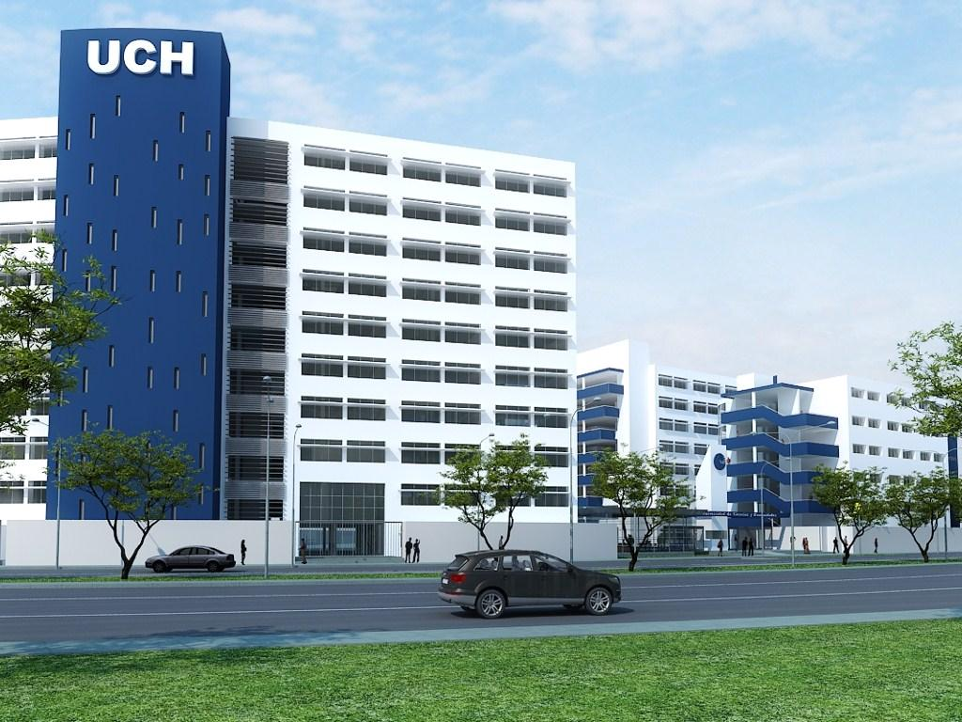

Slide 2
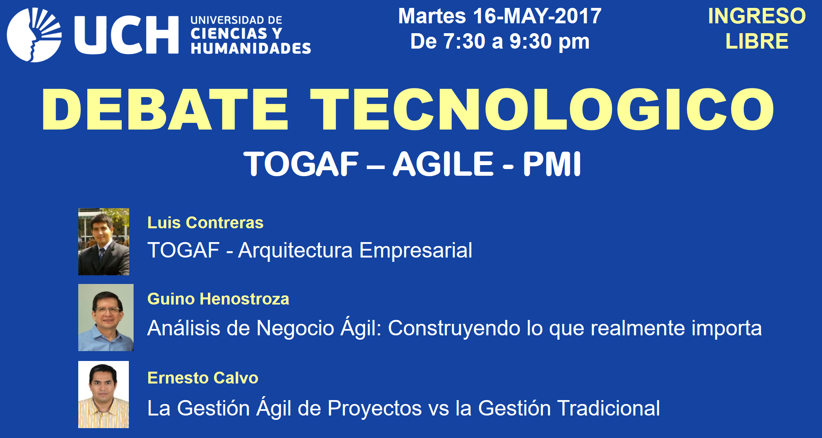

Slide 3


Slide 4
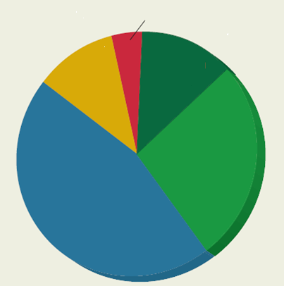
Valor es lo que obtienes
“El precio es lo que usted paga. El valor es lo que obtiene” -- Warren Buffet
Valor Muy Bajo 4%
Sólo el 40% de los proyectos tienen un valor alto o muy alto, el resto tiene un valor promedio.
Valor
Bajo
11%
Valor Muy Alto
13%
Valor Alto
27%
Valor Promedio
46%
The Standish Group International, Inc., 2014
Notes:
A veces se paga el precio de un proyecto pero no se obtiene el valor.
Warren Buffet said, “Price is what you pay. Value
is what you get.” The project budget, schedule,
and specifications constitute the project’s price. In
other words, price comprises cost, time, and scope,
otherwise known as the “triple constraints.” Most
projects are measured by price, but price does
not always correlate to value. Fifteen percent of
projects in the CHAOS database that met the triple
constraints had low to very low value. Only 40% of
projects had high to very high value, and the rest
had average value. Sometimes you pay the price for
a project but do not get the value.

Slide 5
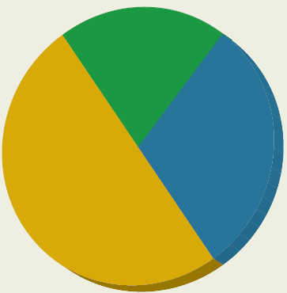
Uso del Producto
80% de las características y funciones tienen bajo o ningún valor.
Frecuentemente
20%
Con Poca Frecuencia
30%
Casi Nunca
50%
“No hay nada tan inútil como hacer eficientemente lo que no se debe hacer en absoluto”
Peter Drucker
The Standish Group International, Inc., 2014
Notes:
Warren Buffet said, “Price is what you pay. Value
is what you get.” The project budget, schedule,
and specifications constitute the project’s price. In
other words, price comprises cost, time, and scope,
otherwise known as the “triple constraints.” Most
projects are measured by price, but price does
not always correlate to value. Fifteen percent of
projects in the CHAOS database that met the triple
constraints had low to very low value. Only 40% of
projects had high to very high value, and the rest
had average value. Sometimes you pay the price for
a project but do not get the value.

Slide 6
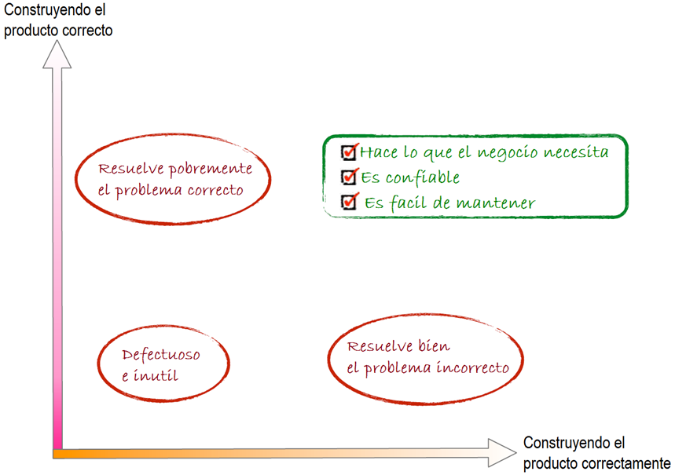
Entregar el software que importa
Que
II
III
I
IV
Requerimientos
No alineados
Pobre construcción
Como
Notes:
We fail more often,because we solve the wrong problem than because we get thewrong solution to the right problem.

Slide 7
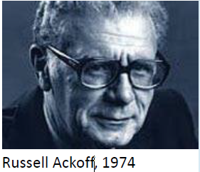
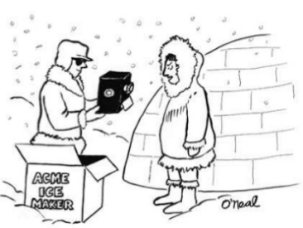
Entregar el software que importa
“La solución exitosa de problemas requiere encontrar la solución correcta al problema correcto.”
Fallamos más a menudo porque resolvemos el problema equivocado que porque obtenemos la solución equivocada al problema correcto.
Notes:
What is needed is a way to visualize the problem we are collaborating to solve in a
way that allows people contributing from their individual discipline’s perspectives to be talking about the same thing.
it will be possible to get to better solutions faster. This is exactly where impact maps are helpful as they lay out visually the WHY, WHO, HOW and WHAT of the problem we are confronting.
We are seeing fundamental shifts in mind-sets from push
to pull and correspondingly a shift from directive control
to adaptive control. Push means people need to be told
what to do; pull starts with a problem or opportunity
and challenges a cross-disciplinary group to effectively
understand and address the issues.
The impact map approach helps you to focus on understanding
and evolving a response to even ‘wicked problems’

Slide 8

Del Objetivo a la Especificación
Visión
PORQUE?
Resultados
Mapa de Impacto
Objetivos
Impactos
Entregables
Actividades de Usuario
Épicas
Historias de Usuario
Criterios de Aceptación
Ejemplos
Código
Especificaciones
COMO?
Más temprano
Más tarde
Notes:
A (cliente blanco)
Que (enunciado de la necesidad o oportunidad)
El (nombre del producto) es un (categoría
del producto)
Que (beneficio clave, razón convincente para comprar)
Al contrario de (alternativa primaria con la cual compite)
Nuestro producto (enunciado de diferenciación primaria)
-------------------------
very few people working on delivery
know the actual expected business objectives. These are
sometimes drafted in a vision document, but more frequently
exist only at the back of senior stakeholders’ minds.
---------------
Even when they are communicated, business goals are
often defined in vague terms. Knowing why we’re doing
something is the key to making good decisions about cost,
scope and timelines, both at the start and later when things
change.

Slide 9
Mapa de Impacto
Objetivos
PORQUE estamos
haciendo esto?
“Vender 10,000 libros dentro de los primeros 6 meses luego de lanzar el negocio”
Actores
QUIEN puede producir
El efecto deseado?
El Comprador de libros convencionales
El Departamento de envío
COMO debe cambiar el comportamiento de nuestros actores?
El Comprador de libros convencionales:
• Recibe libros más rápido
• Encuentra libros populares con
mayor facilidad
Impactos
Entregables
QUE Entregables o características apoyan estos impactos?
El Comprador de libros convencionales:
Recibe libros más rápido
• Pide libros en línea
• Centro de distribución semi-automatizado
Notes:
WHY are we doing this? This is the GOAL we are trying to achieve.
WHO can produce the desired effect? WHO can obstruct it? Who are the consumers or users of our product? WHO will be impacted by it? These are the actors WHO can influence the outcome.
HOW should our actors’ behaviour change? HOW can they help us to achieve the goal? HOW can they obstruct or prevent us from succeeding?
- WHAT can we do, as an organization or a delivery team, to support the required impacts?

Slide 10
Opciones de Impacto
Objetivos
Incrementar el Pico de Ventas
Actores
Usuario Móvil
Centro de Llamadas
Impactos
Comprar mas en línea
Comprar sin centro de llamadas
Vender mas rápido
Entregables
Compra con un solo clic
Compra con SMS
Detener la venta cruzada
Sitio Web
Movil
Notes:
WHY are we doing this? This is the GOAL we are trying to achieve.
WHO can produce the desired effect? WHO can obstruct it? Who are the consumers or users of our product? WHO will be impacted by it? These are the actors WHO can influence the outcome.
HOW should our actors’ behaviour change? HOW can they help us to achieve the goal? HOW can they obstruct or prevent us from succeeding?
- WHAT can we do, as an organization or a delivery team, to support the required impacts?

Slide 11
Definiendo el Alcance
Visión
PORQUE?
Resultados
Objetivos
Impactos
Entregables
Mapa de Historias
Actividades de Usuario
Épicas
Historias de Usuario
Criterios de Aceptación
Ejemplos
Código
Especificaciones
COMO?
Más temprano
Más tarde
Notes:
A (cliente blanco)
Que (enunciado de la necesidad o oportunidad)
El (nombre del producto) es un (categoría
del producto)
Que (beneficio clave, razón convincente para comprar)
Al contrario de (alternativa primaria con la cual compite)
Nuestro producto (enunciado de diferenciación primaria)
-------------------------
very few people working on delivery
know the actual expected business objectives. These are
sometimes drafted in a vision document, but more frequently
exist only at the back of senior stakeholders’ minds.
---------------
Even when they are communicated, business goals are
often defined in vague terms. Knowing why we’re doing
something is the key to making good decisions about cost,
scope and timelines, both at the start and later when things
change.

Slide 12
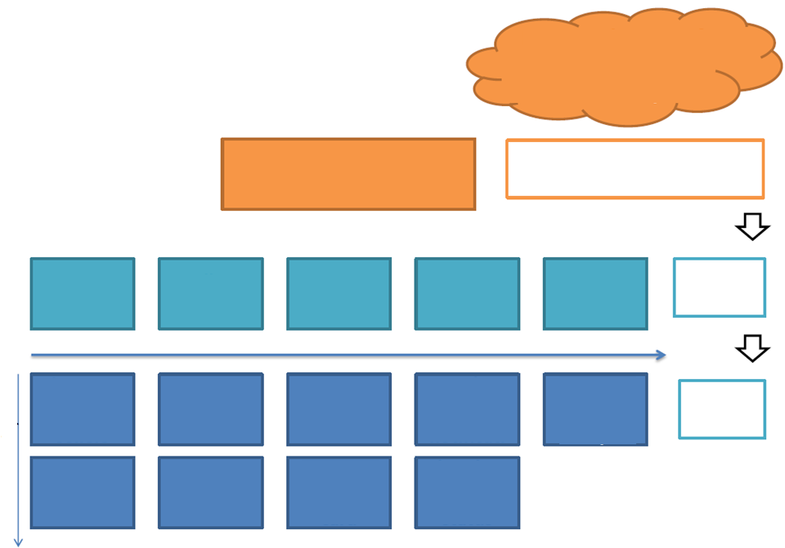
Construyendo
mapas de historia
Impacto: el comprador de libros populares recibe libros más rápido
Comprar libros en-linea
Entregable que consigue el impacto (el escenario entrega el resultado)
Encontrar el libro que quiero
Juntar
libros
Confirmar
Orden
Esperar el
Libro
Recibir el
Libro
Actividades
de Usuario
tiempo
Buscar los mas vendidos
Colocar
en la
Canasta
Ingresar datos de envio
Recibir notificación de entrega
Recibir boleta de entrega
Caracterís-ticas del Sistema
necesidad
Buscar libro por titulo
Pagar con tarjeta de crédito
Preguntar Estado de la Orden
Crear lista de deseos
Notes:
WHY are we doing this? This is the GOAL we are trying to achieve.
WHO can produce the desired effect? WHO can obstruct it? Who are the consumers or users of our product? WHO will be impacted by it? These are the actors WHO can influence the outcome.
HOW should our actors’ behaviour change? HOW can they help us to achieve the goal? HOW can they obstruct or prevent us from succeeding?
- WHAT can we do, as an organization or a delivery team, to support the required impacts?

Slide 13

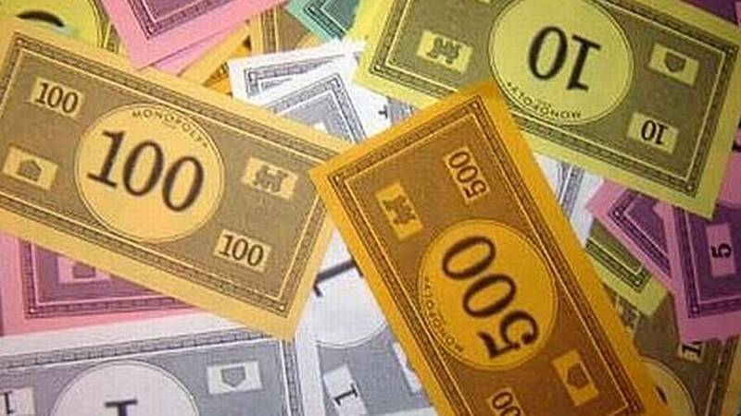
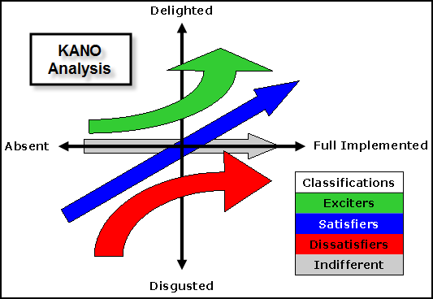
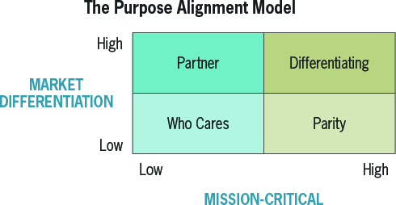
Priorización
Notes:
Moscow
Buy a Feature/Monopoly Money

Slide 14
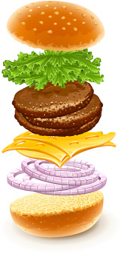
Priorización (ej. Criterios MoSCoW)
Importante pero no Vital. El producto es viable sin esto.
SHOULD
COULD
Deseable pero no critico. Poco impacto si es omitido.
MUST
Características esenciales. Requerimientos Mínimos. No Negociable
COULD
Deseable pero no critico. Poco impacto si es omitido.
WON’T
Puede ser incluido luego
Notes:
http://www.dsdm.org/content/10-moscow-prioritisation
Must Have – DEBE TENER, TIENE QUE
Should Have – DEBERIA TENER
Could Have – PODRIA TENER
Won’t Have this time – NO POR AHORA

Slide 15
Product backlog
Definicion de Done (DoD)
Entregable
Probado con
Pruebas Aceptación
Combinado con rama Main
Tiene Manual de Instalación
No se incremento deuda
técnica
Como <interesado>
Quiero <que>
Para <porque>
Vision Producto
Product
Backlog
Como comprador
Quiero guardar mi carrito de compras
Para continuar comprando mas tarde
Como agendante
Quiero recibir notificaciones cuando
aparezcan nuevos espacios
disponibles en el calendario
Para que no tenga que estar verificando manualmente
= No he ensuciado
el codigo base
Lista Priorizada de Funcionalidad de Producto Deseada
GUI
(... etc ...)
Client
Server
DB
Notes:
The product backlog is a prioritized list of desired product functionality. It provides a centralized and shared understanding of what to build and the order in which to build it.

Slide 16
Refinando el Alcance
Visión
PORQUE?
Resultados
Objetivos
Impactos
Entregables
Actividades de Usuario
Épicas
Historias de Usuario
Criterios de Aceptación
Ejemplos
Código
Especificaciones
COMO?
Más temprano
Más tarde
Notes:
A (cliente blanco)
Que (enunciado de la necesidad o oportunidad)
El (nombre del producto) es un (categoría
del producto)
Que (beneficio clave, razón convincente para comprar)
Al contrario de (alternativa primaria con la cual compite)
Nuestro producto (enunciado de diferenciación primaria)
-------------------------
very few people working on delivery
know the actual expected business objectives. These are
sometimes drafted in a vision document, but more frequently
exist only at the back of senior stakeholders’ minds.
---------------
Even when they are communicated, business goals are
often defined in vague terms. Knowing why we’re doing
something is the key to making good decisions about cost,
scope and timelines, both at the start and later when things
change.

Slide 17
Épicas, Características (Feature) e Historias de Usuario
Quiero construir un sitio que venda zapatos
Mostrar una pantalla principal informativa
Como comprador quiero acceder a la pagina principal para ingresar al sitio web
Como comprador quiero ver información especial para ver las ofertas actuales
Registro de Usuarios
Como comprador quiero poder registrarme como un nuevo usuario para poder tener mas accesos al sitio web
Como comprador quiero poder registrarme con mi cuenta Google
Login de Usuarios
….
….
Catalogo de Productos
….
….
Manejo de Carrito de Compras
….
….
Pagos en Linea
….
….
Notes:
20487B
1: Overview of Service and Cloud Technologies

Slide 18
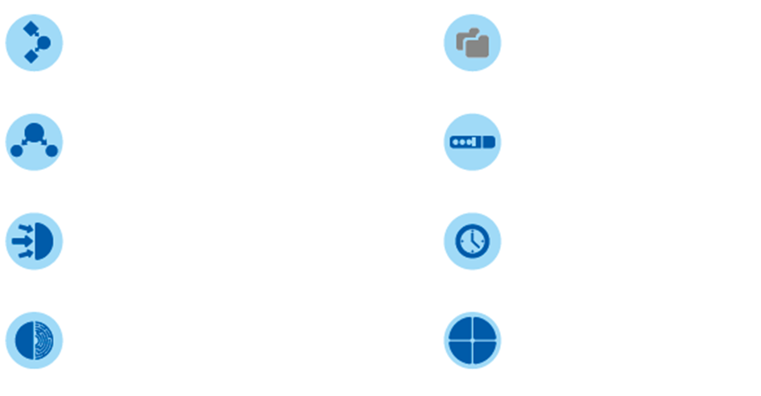
Patrones para Dividir Historias de Usuario
Pasos de Flujo de Trabajo
El usuario puede crear una politica directamente
El usuario puede crear una politica a ser mantenida para revision legal
Variaciones en Datos
El usuario puede buscar en Ingles
El usuario puede buscar en Espanol
Métodos de Ingreso de Datos
El usuario puede ingresar datos en campos texto
El usuario puede cargar un CSV
Variaciones en Regla de Negocio
El usuario usuarios puede buscar vuelos por fechas
El usuario puede buscar vuelos por fines de semana entre
ahora y Diciembre
Rendimiento postergado
El usuario puede obtener los resultados dentro de 5 segundos
El usuario puede obtener los resultados dentro de un 1 segundo
Mayor Esfuerzo
El usuario puede pagar con Paypal
El usuario puede pagar con integración con Stripe
Usuario puede pagar con cheques en-linea
Operaciones (CRUD)
El usuario puede registrarse para obtener una cuenta
El usuario puede editar su configuración de cuenta
El usuario puede eliminar su cuenta
Simple/Complejo
El usuario puede buscar vuelos con un máximo numero de paradas
El usuario puede buscar vuelos con un máximo numero de paradas y saliendo de SAN o JWI

Slide 19
Refinando el Product Backlog
Registrar nuevo usuario
Registrar nuevo usuario
Editar usuario existente
Editar usuario existente
Administrar
usuarios
Buscar usuario
Ver recibo en formatoin HTML, PDF, o Excel
Ver recibo en formatoin HTML, PDF, o Excel
Eliminar usuario
Como operador helpdesk quiero ver quien esta ingresando
Ver recibo en formatoin HTML, PDF, o Excel
Buscar usuario
Como operador helpdesk quiero ver quien esta ingresando
Como operador helpdesk quiero ver quien esta ingresando
Manual de Operaciones
Manual de Operaciones
Manual de Operaciones
100 usuarios simultaneos
100 usuarios simultaneos
100 usuarios simultaneos
Eliminar usuario

Slide 20
Criterios de Aceptación
“Como usuario se me debe requerir una validación antes de utilizar el sitio"
Criterios de Aceptación:
El usuario esta logueado solo cuando se proporcionen credenciales apropiadas
Esta disponible una opción “recordarme”.
El usuario puede requerir un recordatorio de contraseña.
El usuario es bloqueado luego de 3 intentos fallidos
“Como comprador del Sitio Web quiero poder pagar con una tarjeta de crédito para poder confirmar inmediatamente mi compra“
Criterios de Aceptación:
Acepta Visa, Diners, MasterCard
Validar Nro de CC cuando sea ingresado
Validar fecha de expiración y CVV
Validar la dirección de facturación
Generar mensajes de satisfacción y fallo luego del procesamiento.
“Como contador quiero que los reportes automatizados se ejecuten al final del mes para que los reportes estén listos al llegar a la oficina”
Criterios de Aceptación:
Si hay un error con la generación del reporte, el Sistema necesita notificar a soporte de producción con un ticket.
El reporte necesita ser generado como PDF y auto-impreso.
La selección de auto-impresion necesita ser configurable por reporte
El Sistema debería enviar el reporte solo a la impresora configurada.
Si la impresora tiene un error (falta papel, trabado, etc.) el usuario debería arreglarlo.

Slide 21
Escenarios y Ejemplos
Visión
PORQUE?
Resultados
Objetivos
Impactos
Entregables
Actividades de Usuario
Épicas
Historias de Usuario
Criterios de Aceptación
Ejemplos
Código
Especificaciones
COMO?
Más temprano
Más tarde
Notes:
A (cliente blanco)
Que (enunciado de la necesidad o oportunidad)
El (nombre del producto) es un (categoría
del producto)
Que (beneficio clave, razón convincente para comprar)
Al contrario de (alternativa primaria con la cual compite)
Nuestro producto (enunciado de diferenciación primaria)
-------------------------
very few people working on delivery
know the actual expected business objectives. These are
sometimes drafted in a vision document, but more frequently
exist only at the back of senior stakeholders’ minds.
---------------
Even when they are communicated, business goals are
often defined in vague terms. Knowing why we’re doing
something is the key to making good decisions about cost,
scope and timelines, both at the start and later when things
change.

Slide 22

El entendimiento no siempre es compartido
La entrada viene con sopa o ensalada y pan
Notes:
20487B
1: Overview of Service and Cloud Technologies

Slide 23
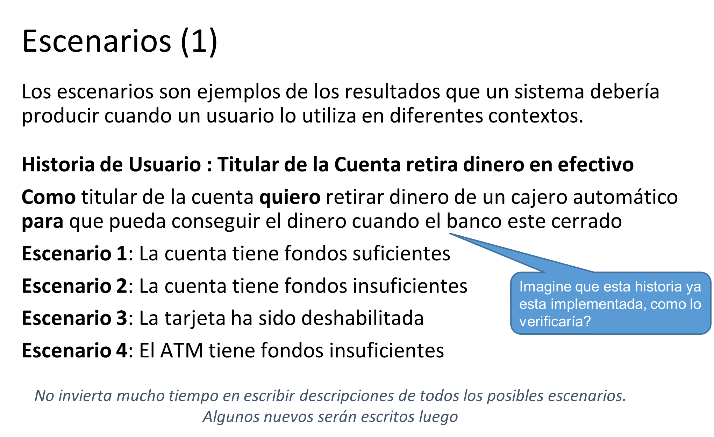
Definiendo Escenarios
Notes:
20487B
1: Overview of Service and Cloud Technologies

Slide 24
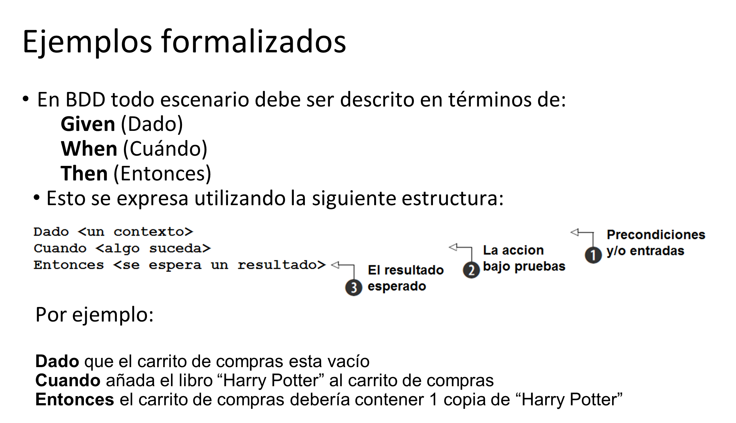
Usando Ejemplos
Notes:
20487B
1: Overview of Service and Cloud Technologies

Slide 25
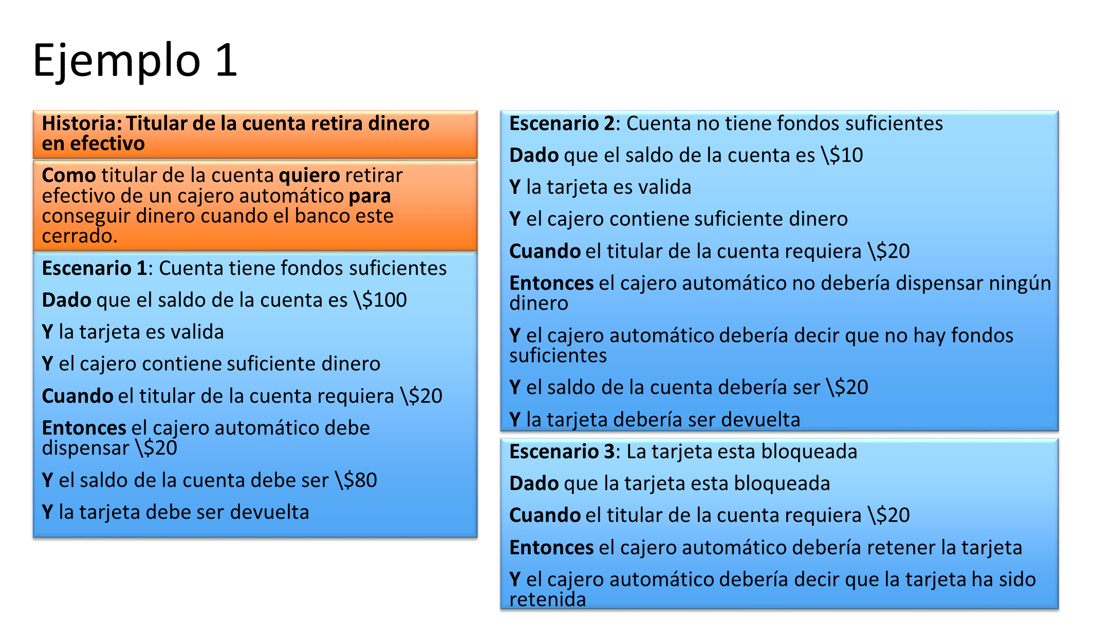
Usando Ejemplos
Notes:
20487B
1: Overview of Service and Cloud Technologies

Slide 26
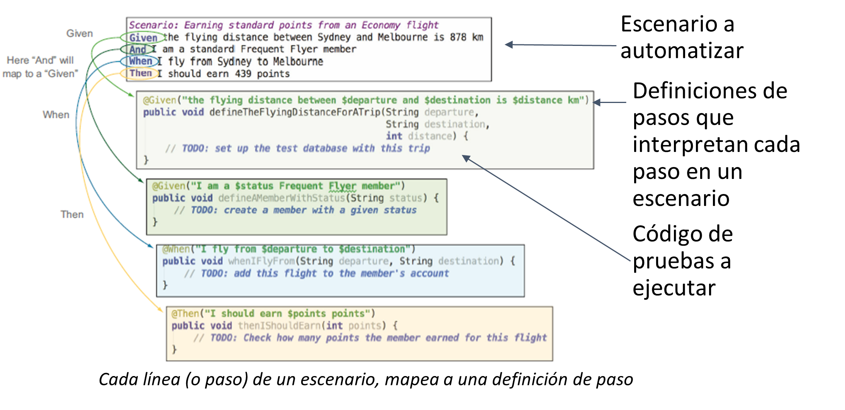
Especificaciones Ejecutables
Como se automatiza un escenario?
Notes:
20487B
1: Overview of Service and Cloud Technologies

Slide 27


